Slide 1

Proyecto: Dog Dashboard
Gestión Inteligente de Correos Impulsada por IA para Ejecutivos

Slide 2


La Crisis de la Bandeja de Entrada
■
Sobrecarga de Información: Ejecutivos y profesionales corporativos reciben un volumen altísimo de correos diarios.
■
Falta de Priorización: La información crítica de clientes y jefes se pierde entre boletines, spam y mensajes irrelevantes.
■
Impacto Operativo: Esto genera pérdida de tiempo valioso, aumento de estrés y retrasos inaceptables en las respuestas.

Slide 3






Análisis de Usuario y Limitaciones
Público Objetivo
El Dolor Principal
Fallas Actuales
Profesionales clave (gerentes, ventas, servicio al cliente) que dedican más de 2 horas al día gestionando su correo electrónico.
La constante saturación de información ocasiona que correos críticos para el negocio tarden demasiado en ser identificados y leídos.
Los filtros manuales por remitente o fecha no comprenden el contexto ni la urgencia real del mensaje, requiriendo revisión humana.

Slide 4

La Ventaja de la Inteligencia Artificial
Comprensión Contextual
Extracción y Resumen
A diferencia de los filtros estáticos, nuestra IA puede interpretar el tono y la intención del correo. Distingue automáticamente la urgencia real (ej. "necesito este reporte hoy a las 3 PM") frente a un correo estándar, algo imposible con métodos tradicionales.
La IA extrae de inmediato la acción clave requerida por el usuario y genera un resumen ejecutivo. Al contrastarlo con listas de "Contactos VIP", asigna prioridades de forma inteligente sin intervención manual inicial.

Slide 5




Flujo Operativo (AI Flow v0)
4. Dashboard
2. Contexto
El usuario visualiza una interfaz clasificada por colores con resúmenes concisos.
Cruce de datos: Verifica si el remitente pertenece a listas de jefes o "Contactos VIP".
1. Ingestión
3. Análisis IA
El sistema se conecta a la API (Gmail/Outlook) e identifica nuevos correos sin leer.
Extrae tema central, fechas límite, requiere acción, y asigna nivel de importancia.

Slide 6

Arquitectura de Salida Estructurada (JSON)
Campo (Key) | Tipo | Obligatorio | Descripción y Restricciones
remitente | String | Sí | Nombre extraído textualmente de quien envía el correo.
importancia | String | Sí | Valores estrictos permitidos: "Alta", "Media", "Baja".
resumen_corto | String | Sí | Síntesis del mensaje con un máximo de 2 oraciones.
accion_requerida | Boolean | Sí | True/False. Define si el usuario debe ejecutar una tarea.
fecha_limite | String | No | Plazo temporal extraído; devuelve null si no existe.

Slide 7

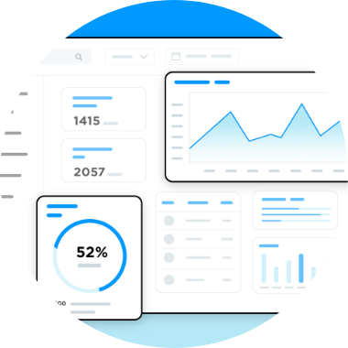
Precisión: Manejo de Casos Excepcionales
Protección contra "Falsa Urgencia"
El prompt estructural ha sido diseñado rigurosamente para detectar anomalías, como Newsletters o correos promocionales ("¡Compra hoy con 50% de descuento!").
La IA está instruida para forzar siempre una prioridad "Baja" y una "acción_requerida = false" en publicidad y spam, garantizando que el Dashboard permanezca limpio y enfocado exclusivamente en la operativa real.

Slide 8

Control y Mitigación de Riesgos
■
El Riesgo: La posibilidad de que la IA clasifique incorrectamente un correo altamente crítico, causando que el usuario lo ignore.
■
Human-in-the-Loop: El dashboard cuenta con mecanismos de corrección rápida ("Cambiar prioridad").
■
Mejora Continua: Las correcciones del usuario re-entrenan la base de conocimiento para evitar errores futuros.
■
Seguridad de Datos: El sistema organiza visualmente la información; nunca borra ni oculta correos de forma permanente.

Slide 9

Métricas y Criterios de Éxito
Indicadores de Valor
30+
Nuestra métrica principal (North Star Metric) es la cantidad de tiempo diario que el usuario ahorra en la lectura y gestión de correos intrascendentes.
Consideramos la implementación exitosa si logramos una reducción mínima de 30 minutos al día, acompañada de una adopción donde el usuario abre nuestra aplicación de manera preferencial frente al cliente de correo nativo.
MINUTOS AHORRADOS

Slide 10
¿Preguntas?
Equipo Salchicha | Proyecto: Dog Dashboard

